Slide 1

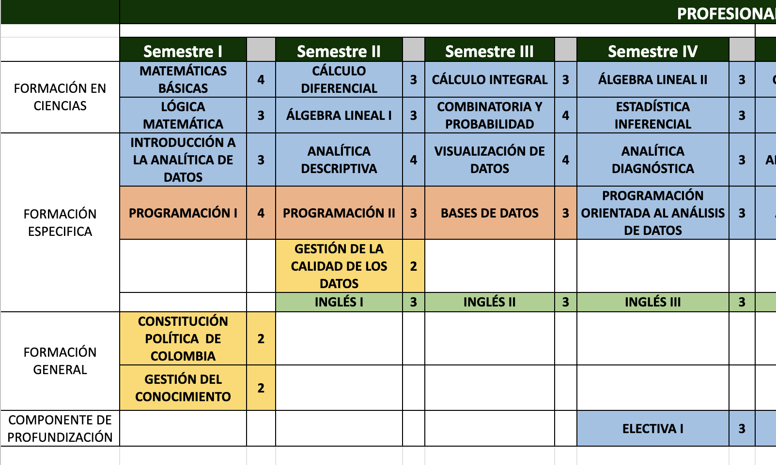
Área de Programación
INGENIERÍA DE SISTEMAS Y COMPUTACIÓN
Plan de estudios Profesional en Ciencia de Datos

